Slide 1
Московский областной комитет профсоюза работников здравоохранения РФ
IV ПЛЕНУМ
18 мая 2017 г.

Slide 2
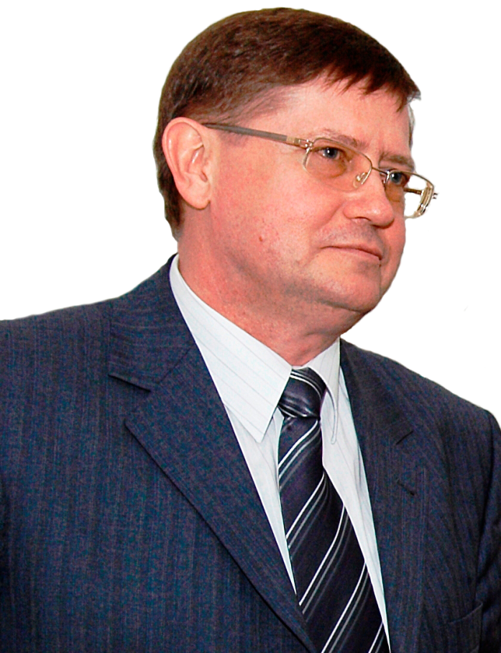
Выступление Председателя Московской областной организации профсоюза работников здравоохранения РФ А.И. Домникова

Slide 3
«О задачах руководителей медицинских учреждений и председателей первичных организаций профсоюза работников здравоохранения Московской области по профилактике и укреплению здоровья работников отрасли»

Slide 4
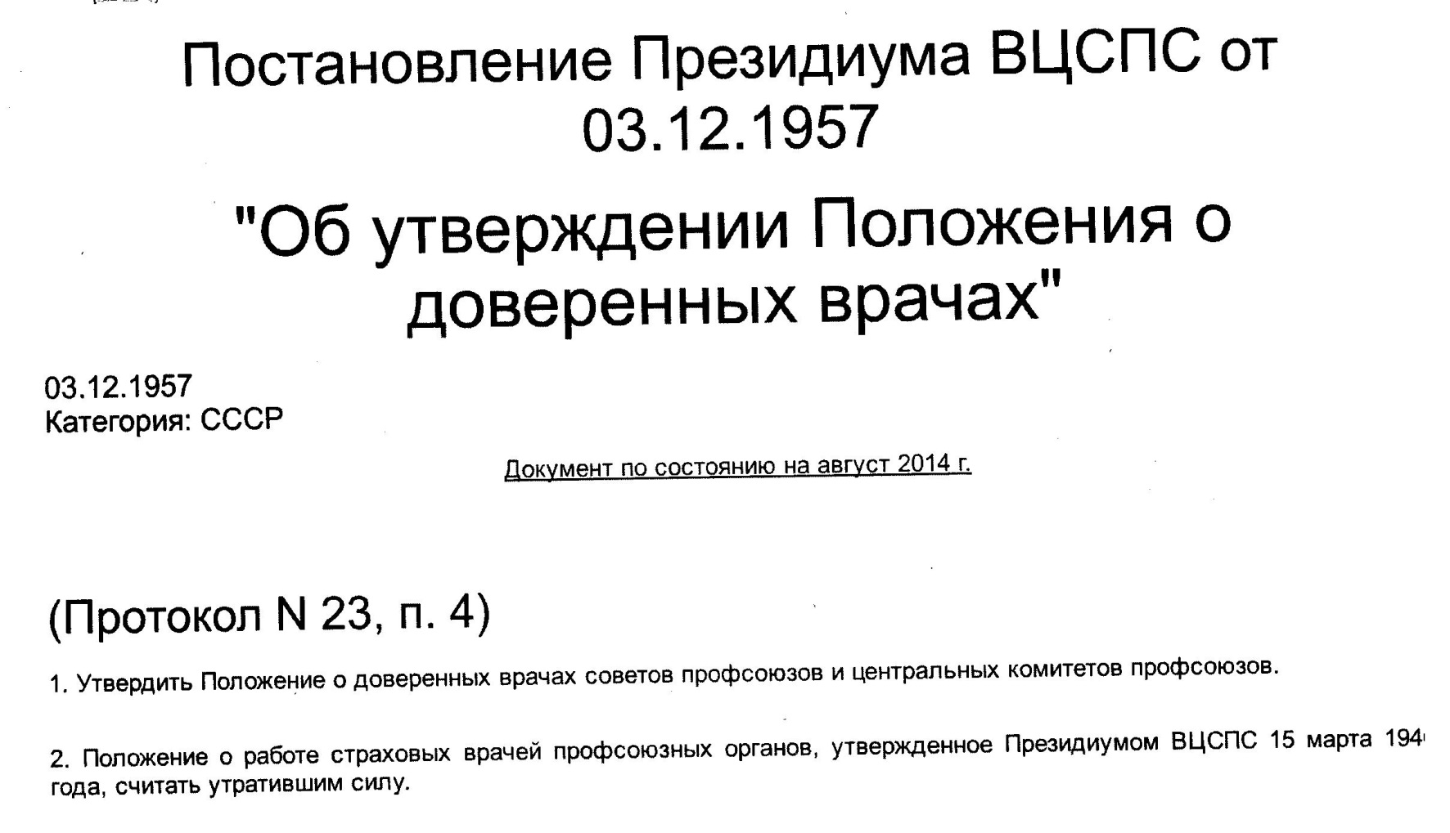
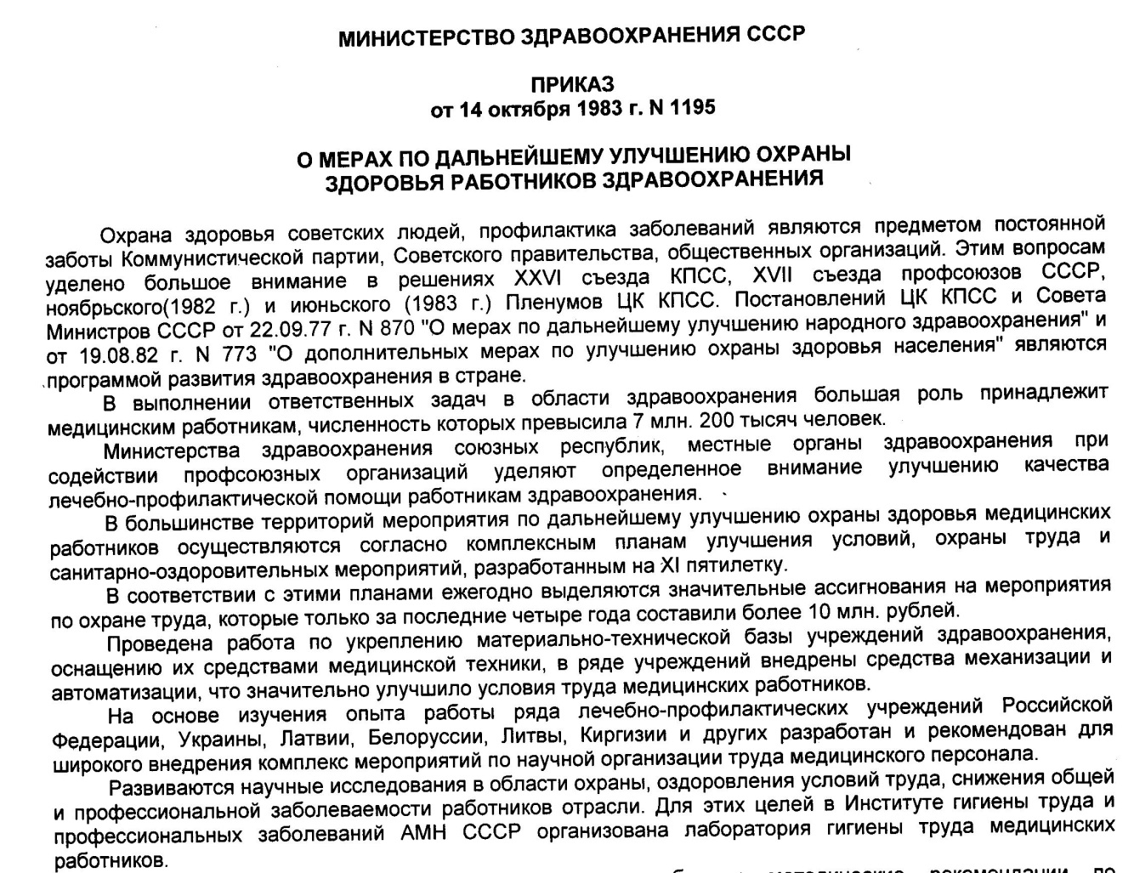
Тема сбережения здоровья медицинских работников не нова
Распоряжением Правительства РФ от 17.11.2008 N 1663-р (ред. от 14.12.2009) определена возрастающая роль в укреплении здоровья и численности населения… самих медицинских работников

Slide 5
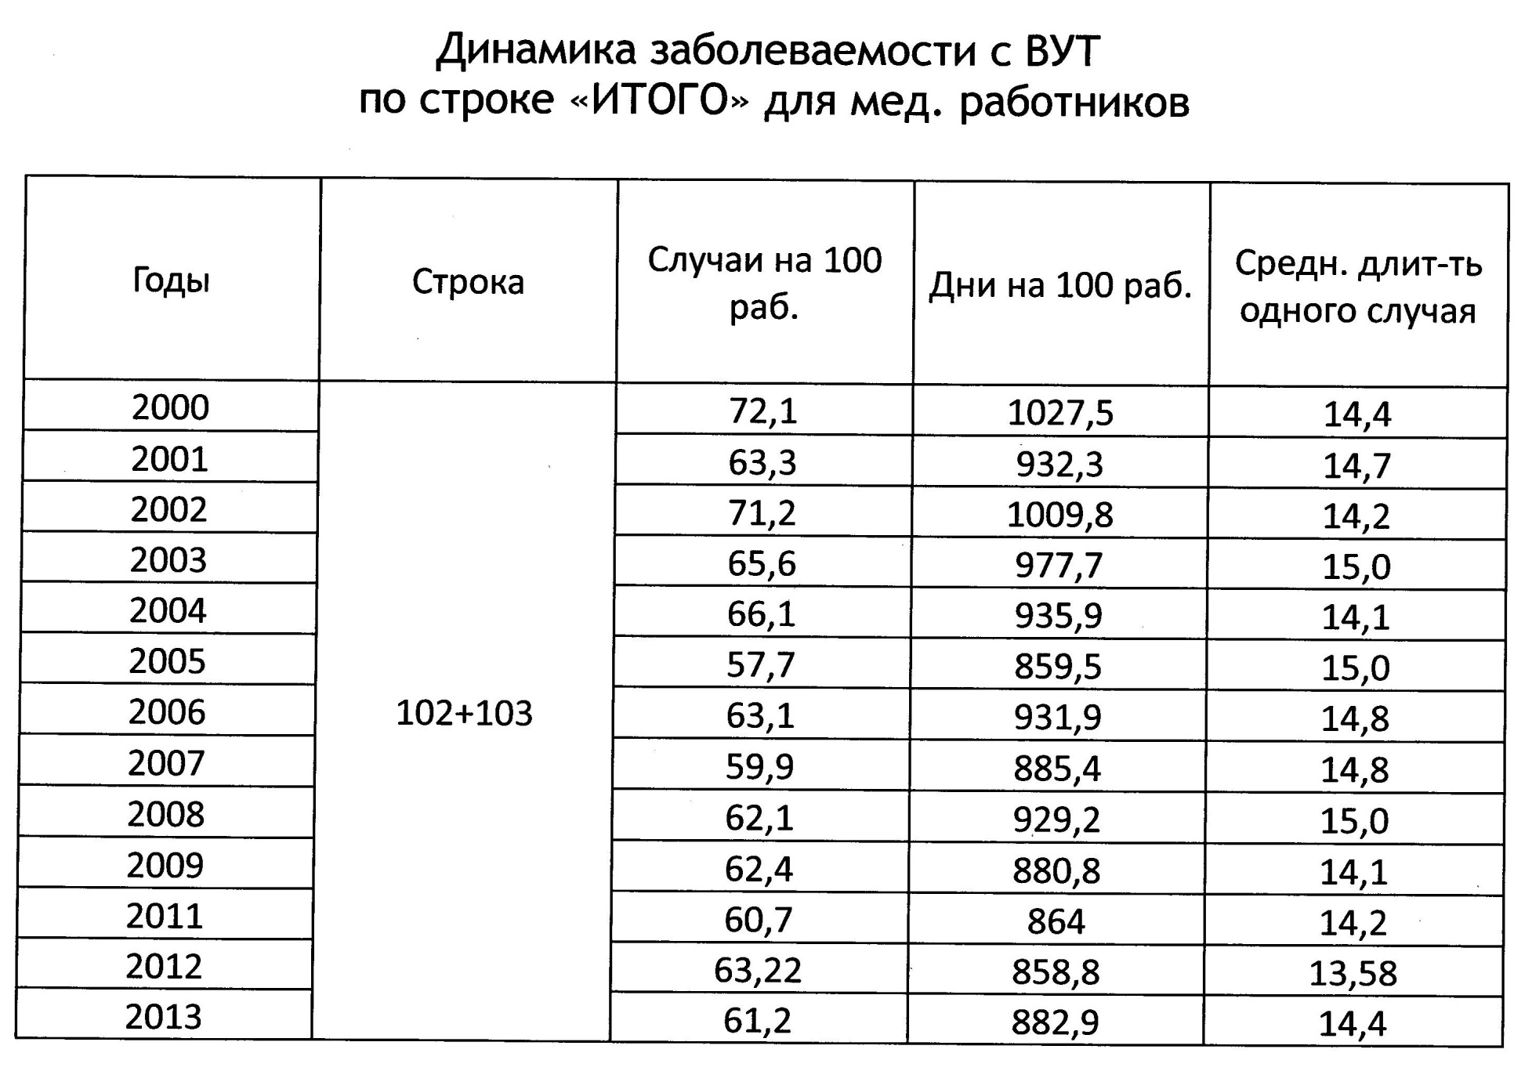
Тема сбережения здоровья медицинских работников не нова
С 2014 года сбор статистических данных прекращен!!!

Slide 6
Сведения о наличии доверенных врачей
№ п/п | Наименование городского округа, муниципального района | Учёт ЗВУТ* (наличие доверенного врача) Да/нет
1 | 2 | 3
1 | Балашиха (4) | 1
2 | Волоколамск (3) | 2
3 | Воскресенск (8) | 4
4 | Дубна (1) | 1
5 | Дмитров (9) | 3
6 | Домодедово (5) | 1
7 | Железнодорожный (1) | 1
8 | Жуковский (3) | 2
9 | Зарайск (1) | 1
10 | Ивантеевка (3) | 1
11 | Истра (4) | 4
12 | Королёв (5) | 4
13 | Коломна (4) | 4
14 | Красногорск (9) | 7
15 | Ленинский р-н (6) | 2
16 | Лотошино (2) | 1
17 | Луховицы (2) | 2
18 | Мытищи (14) | 11
19 | Наро-Фоминск (7) | 7
20 | Одинцово (10) | 3
21 | Орехово-Зуево (9) | 2
22 | Павловский-Посад (4) | 4
23 | Подольск (15) | 10
24 | Раменское (4) | 1
25 | Руза (4) | 2
26 | Серпухов (6) | 1
27 | Солнечногорск (5) | 5
28 | Ступино (7) | 2
29 | Чехов (3) | 1
30 | Шатура (3) | 1
31 | Щёлково (5) | 2
32 | Электросталь (2) | 2
ИТОГО: (249) |  | 95
В скобках обозначено число медицинских учреждений на территории

Slide 7
ДИНАМИКА ЗАБОЛЕВАЕМОСТИ МЕДИЦИНСКИХ РАБОТНИКОВ
МОСКОВСКОЙ ОБЛАСТИ (фрагмент таблицы)
№ п/п | Муниципальные образования | К-во дней нетрудоспособности за 2014 – 2016 гг | Сумма выплат из ФСС по б/л за 2014 – 2016 гг | К-во дней нетрудоспособности на 100 работающих |  | +/- | % к средне областному показателю ЗВУТ
 |  |  |  | 2015 г | 2016 г
1 | 2 | 3 | 4 | 5 | 6 | 7 | 8
1 | Звенигород (1) | 22 950 | 18 240 614,30 | 1 547,8 | 1 959,5 | + 411,7 | 394
2 | Лобня (1) | 39 943 | 38 253 601,27 | 1 431,8 | 1 820,4 | + 388,6 | 366
3 | Химки (5) | 65 497 | 50 558 304,05 | 1 610,8 | 1 761,2 | + 150,4 | 355
4 | Долгопрудный (2) | 64 332 | 48 258 118,30 | 1 372,0 | 1 753,4 | + 381,4 | 353
5 | Чехов (3) | 54 402 | 30 261 542,00 | 1 232,2 | 1 635,0 | + 402,8 | 329
6 | Королёв (5) | 58 365 | 58 834 356,40 | 1 063,8 | 1 542,2 | + 478,4 | 310
7 | Шаховской р-н (1) | 18 195 | 14 061 726,00 | 1 326,5 | 1 525,6 | + 199,1 | 307
8 | Озера (1) | 21 263 | 19 927 030,69 | 1 218,9 | 1 470,2 | + 251,3 | 296
9 | Можайск (3) | 44 703 | 36 581 118,34 | 1 174,2 | 1 449,1 | + 274,9 | 292
10 | Наро-Фоминск (7) | 113 685 | 105 715 260,00 | 1 490,4 | 1 380,9 | - 109,5 | 278
11 | Дмитров (8) | 88 095 | 88 079 662,13 | 1 218,2 | 1 359,7 | + 141,5 | 273
12 | Подольск (25) | 174 864 | 163 360 162,52 | 1 249,0 | 1 308,7 | + 59,7 | 263

Slide 8
Экономические потери отрасли 2014-2016 г.г.
по ЗВУТ медработников:
В 2014-2016 годах трудопотери составили 3 153 655 дней.
Сумма выплат из фонда социального страхования по больничным листам составила 2 миллиарда 701 миллион рублей.
И это только по 74 % медицинских организаций, которые предоставили нам данные.

Slide 9
Система управления охраной труда в организации
Приказ Минтруда России от 19.08.2016 N 438н
«Об утверждении Типового положения о системе управления охраной труда»
ГОСТ 12.0.230-2007 «Системы управления охраной труда. Общие требования»
ГОСТ Р 12.0.007-2009 «Система управления охраной труда в организации. Общие требования по разработке, применению, оценке и совершенствованию»

Slide 10
Контроль и надзор за состоянием условий и охраны труда
в государственных учреждениях здравоохранения
Московской области
ГУЗ МО
Правительство МО
Минздрав МО
Территориальные управления Минздрава МО
ГИТ в МО
Управление Роспотребнадзора по МО
МОК ПРЗ РФ
ППО (Уполномоченные по охране труда)
Общее руководство методологией построения системы управления охраной труда в организации отсутствует!

Slide 11
Средние затраты на мероприятия по предупреждению производственного травматизма и профессиональных заболеваний
Наименование мероприятия (для медицинских работников) | Периодичность проведения | Цена на одного работника, руб.
Медицинский осмотр (предварительный и периодический) | 1 раз в 1 год | 5080
Психиатрическое освидетельствование | 1 раз в 5 лет | 600
Обучение по охране труда
руководители и специалисты в учебном центре | 1 раз в 3 года | 4000
руководители и специалисты в организации | 1 раз в 3 года | бесплатно
обучение по работе с сосудами под давлением в учебном центре | 1 раз в 1 год | 3000
Средства защиты
специальная одежда, специальная обувь и другие средства индивидуальной защиты | до износа (дежурные) | 590
смывающие и обезвреживающие средства | каждый месяц | 210
Специальная оценка условий труда (рабочее место) | 1 раз в 5 лет | 980

Slide 12
Соотношение необходимых и фактических
затрат на охрану труда одного медицинского работника
Необходимые затраты | Фактические затраты по данным Коллегии Минздрава Московской области
1. Медицинский осмотр: 5330 руб. 2. Психиатрическое освидетельствование: 600 руб. 3. Смывающие и обезвреживающие средства защиты: 2310 руб. 4. СОУТ: 980 руб. на 5 лет | Общие затраты на мероприятия, предусмотренные ст. 212 Трудового кодекса Российской Федерации в 2016 году: 49 млн. руб. При общем количестве работающих в учреждениях: 111 тыс. чел.
Минимальные затраты на мероприятия по охране труда на одного работника в год:
7956 руб. | 450 руб.

Slide 13
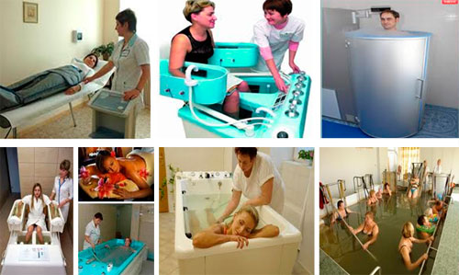

Slide 14
По концепции Фонда социального страхования денег на санаторно-курортное лечение для работающих граждан не выделяется. Только неработающим, детям и пенсионерам.
А работающие, по логике фонда, сами в состоянии купить себе и детям такую услугу.
Но уровень зарплат наших работников не позволяет приобретение путевки в санатории, особенно если путевки надо покупать и для себя и для детей.

Slide 15
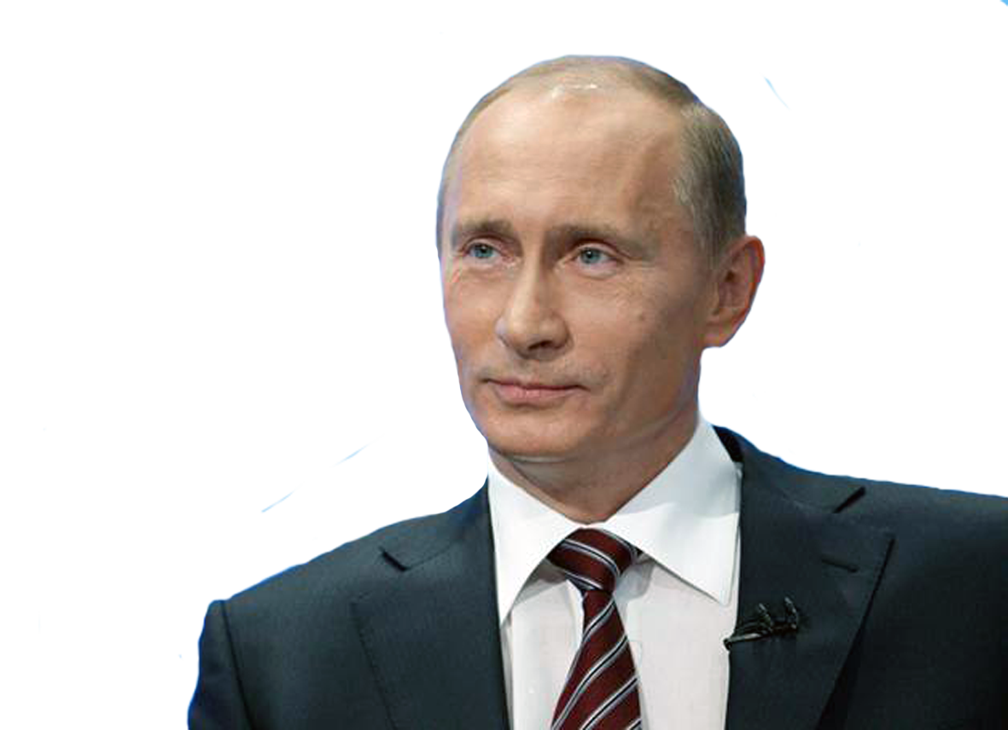
Президент Российской Федерации В. В. Путин выступая на заседании Госсовета в санатории «Белокуриха» Алтайского края 26.08.2016 года сказал:
«…одним из путей улучшения ситуации в сфере здравоохранения должно стать возрождение профилактики заболеваний, в том числе улучшение и развитие санаторно-курортного комплекса и санаторно-курортной помощи населению, как наиболее эффективной составляющей медицинской профилактики...»

Slide 16
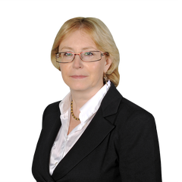
Министр здравоохранения РФ В.И. Скворцова выступая на заседании Госсовета в санатории «Белокуриха» Алтайского края 26.08.2016 года сказала:
«За поправку здоровья россиян отвечает 1875 санаторно-курортных организации: из них только 33% государственные. Объём санаторно-курортных услуг за последние три года вырос на 20%. Ежегодный прирост ожидается в районе 10%»

Slide 17
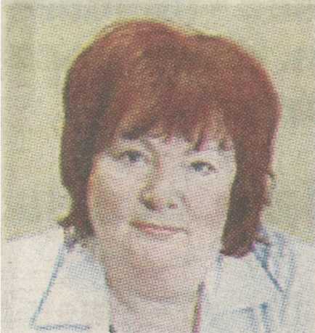
В марте 2014 года главный внештатный специалист Министерства здравоохранения РФ по санаторно-курортному лечению
Наталья Корчажкина
озвучила планы Минздрава:
«Мы стремимся к тому, чтобы санаторно-курортным лечением была охвачена хотя бы половина населения РФ. В 2011 г. в санаториях поправили здоровье всего 3,5% россиян, в 2012 г. - 6%, в 2013 г. - 9%. Наша задача, чтобы к 2020 году этот показатель вырос до 45%»

Slide 18
Динамика оздоровления членов профсоюза за 2008 – 2016 гг.
 | 2008 г. | 2009 г. | 2010 г. | 2011 г. | 2012 г. | 2013 г. | 2014 г. | 2015 г. | 2016 г.
Кол-во членов Профсоюза | 93885 | 95957 | 91531 | 90607 | 89085 | 87570 | 85901 | 85829 | 84582
Кол-во оздоровленных членов Профсоюза | 3010 | 3230 | 3740 | 5084 | 7300 | 7800 | 9300 | 9312 | 10090
% оздоровленных членов Профсоюза к общему числу членов Профсоюза | 3,2 | 3,4 | 4,1 | 5,6 | 8,2 | 8,9 | 10,8 | 10,8 | 12,0
За 8 лет оздоровлено 58 866 работников
здравоохранения Московской области

Slide 19
Санаторно-курортное оздоровление наших работников складывается из:
1) Лечение в профсоюзных здравницах, которые предоставляют 20% скидку членам профсоюза
2) Лечение на курортах любой формы собственности с частичной профсоюзной компенсацией (от четырех до десяти тысяч рублей) за счет созданного обкомом 2-х уровнего Фонда оздоровления (в обкоме и местных организациях) для членов профсоюза.
3) Лечение (реабилитация) за счет средств ОМС, которое обходится для работника бесплатно.
4) Компенсация родителям за отдых детей в соответствии с Постановлением Правительства №- 783/39 от 25.10.2016 года

Slide 20
Лечение в профсоюзных здравницах, которые предоставляют 20% скидку членам профсоюза

Slide 21
Участники Фонда оздоровления МОК ПРЗ РФ
Воскресенская | Серпуховской
Дмитровская | Сергиев-Посадской
Долгопрудненская | Солнечногорская
Домодедовская | Ступинская
Зарайская | Талдомская
Ивантеевская | Фрязинская
Клинская | Шатурская
Красногорская | Щелковская
Луховицкая | Электростальская
Можайская | ГБУЗ МО «МОНД»
Наро-Фоминская | ФГУЗ «Центр гигиены и эпидемиологии в МО»
Одинцовская | ГБУЗ МО «МОСПК»
Озёрская | ГБУЗ МО «МОНИИАГ»
Орехово-Зуевская | ГБУЗ МО «МОПБ № 2 им.Яковенко»
Подольская | ФГУЗ сан. «Кратово»
Павлово-Посадская | ГБУЗ МО «ЦМОКПБ №1»
Раменская | ГБУЗ МО Центр «Резерв»
Рузской | ГКУ МО «ДЕЗ»
 | ФГУЗ РРЦ «ДЕТСТВО»

Slide 22
Динамика расходов «Фонда оздоровления МООП РЗ РФ» на оздоровление членов Профсоюза (тыс. руб.)

Slide 23
Участники Фонда оздоровления МОК ПРЗ РФ
Воскресенская | Серпуховской
Дмитровская | Сергиев-Посадской
Долгопрудненская | Солнечногорская
Домодедовская | Ступинская
Зарайская | Талдомская
Ивантеевская | Фрязинская
Клинская | Шатурская
Красногорская | Щелковская
Луховицкая | Электростальская
Можайская | ГБУЗ МО «МОНД»
Наро-Фоминская | ФГУЗ «Центр гигиены и эпидемиологии в МО»
Одинцовская | ГБУЗ МО «МОСПК»
Озёрская | ГБУЗ МО «МОНИИАГ»
Орехово-Зуевская | ГБУЗ МО «МОПБ № 2 им.Яковенко»
Подольская | ФГУЗ сан. «Кратово»
Павлово-Посадская | ГБУЗ МО «ЦМОКПБ №1»
Раменская | ГБУЗ МО Центр «Резерв»
Рузской | ГКУ МО «ДЕЗ»
 | ФГУЗ РРЦ «ДЕТСТВО»

Slide 24
Не участвуют в работе Фонда оздоровления МОК ПРЗ РФ
Балашихинская
Волоколамская
Дубненская
Звенигородская
Истринская
Лотошинская
Лыткаринская
Химкинская
Чеховская
Егорьевская
Жуковская
Солнечногорская
Коломенская
Ногинская
Пушкинская
г. Железнодорожный
г. Королев
Каширская
Ленинская
Люберецкая
Можайская
Мытищинская
Реутовская
Серебряно-Прудская
Шаховская

Slide 25
Динамика оздоровления членов профсоюза по ОМС
Реабилитация в 2017 году:
5-кратное снижение квот;
изменение порядка направления на реабилитацию;
сокращение показаний.
2016 год
2017 год

Slide 26
Федеральный закон №-465 принятый 28.12.2016 года вступивший в силу с 01.01.2017 года.
«О внесении изменений в отдельные законодательные акты Российской Федерации в части совершенствования отдыха и оздоровления детей»

Slide 27
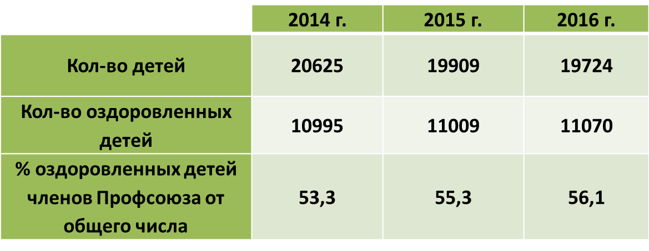
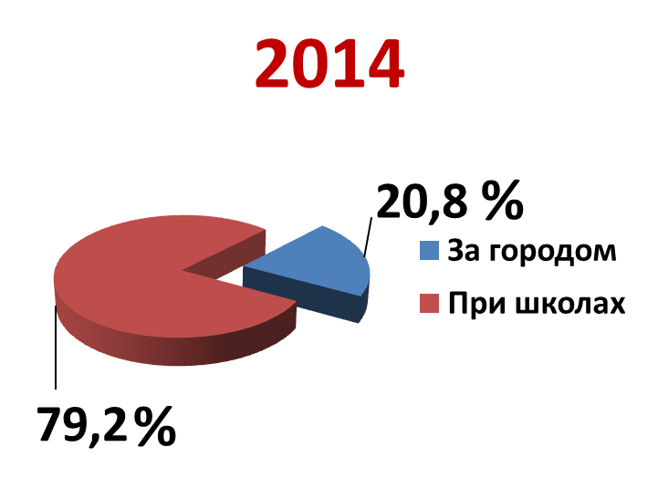
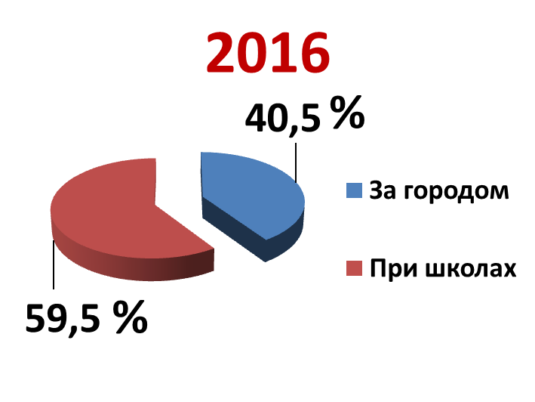
Динамика оздоровления детей членов профсоюза

Slide 28
С учётом мнения МООП РЗ РФ принято:
Постановление Губернатора МО от 27.05.2013 N 123-ПГ
«Об утверждении Порядка и условий частичной компенсации или частичной оплаты стоимости путевок в санаторно-курортные организации и организации отдыха детей работников государственных учреждений Московской области, государственных гражданских служащих Московской области, работников, занимающих должности, не относящиеся к государственным должностям, и осуществляющих техническое обеспечение деятельности исполнительных органов государственной власти Московской области»
Выделено дополнительных средств 99,6 млн. рублей, только для детей работников здравоохранения.

Slide 29
Два источника финансирования
детского отдыха
- средства на летний детский отдых, выделяемые через муниципалитеты (они, как правило, направляются на организацию отдыха на школьных площадках).
Постановление Правительства МО от 11.09.2012 №1100/34, от 27.12.2012 № 1584/47
- и средства на летний детский отдых, выделяемые непосредственно МЗ МО, которые мы, совместно, рекомендуем направлять на приобретение путёвок в загородных лагерях и санаторно-курортных учреждениях.
Постановление Губернатора МО от 27.05.2013 N 123-ПГ,
Постановление Правительства МО от 25.10.2016 №783/39

Slide 30
Медицинские организации, где был сорван детский отдых:
ГБУЗ МО «Яхромская городская больница»
главный врач Дручинина Надежда Юрьевна,
главный бухгалтер Смирнова Наталья Александровна
ГБУЗ МО «Дмитровская ГБ»
Главный врач Тюрина Ольга Викторовна,
заместитель по экономике главного врача Кузьмина Александра Борисовна.

Slide 31
Продолжив работу с исполнительной властью ПРОФСОЮЗ добился принятия:
Постановление Правительства Московской области № - 783/39 от 25.10.2016 года, которым утверждена Государственная Программа Московской области «Социальная защита населения Московской области на 2017-2021 годы», в рамках которой МЗ МО и МООП РЗ РФ в течение 5 лет будут получать финансирование на летний отдых детей работников здравоохранения в размере 99,6 млн. рублей ежегодно

Slide 32
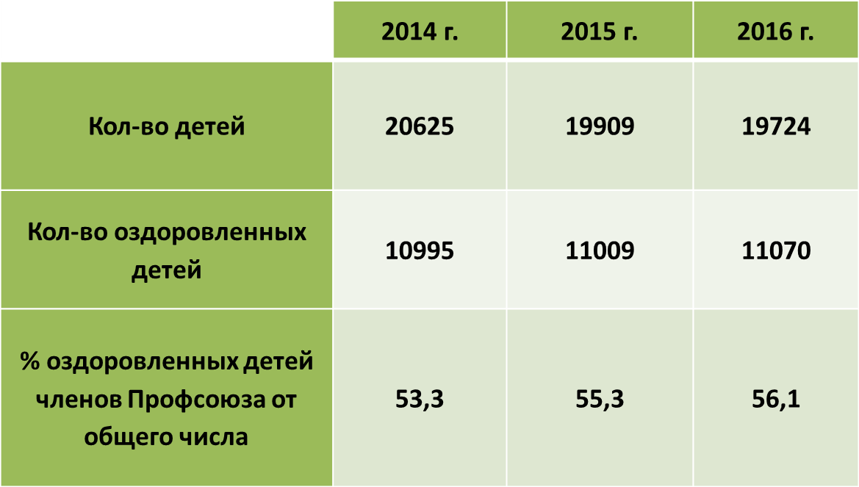
Динамика оздоровления детей членов профсоюза

Slide 33
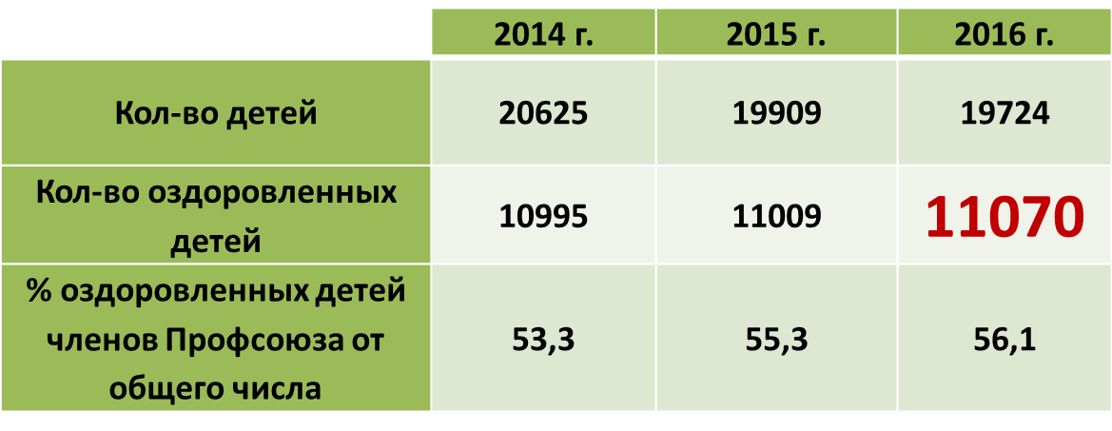
Динамика оздоровления детей членов профсоюза
4391 ребенок
6679
детей

Slide 34
Качество детского отдыха
Количество детей медицинских работников отдохнувших в санаториях и загородных лагерях увеличилось в 2 раза!!! Но этого не достаточно! Пропорцию должна поменяться местами.

Slide 35
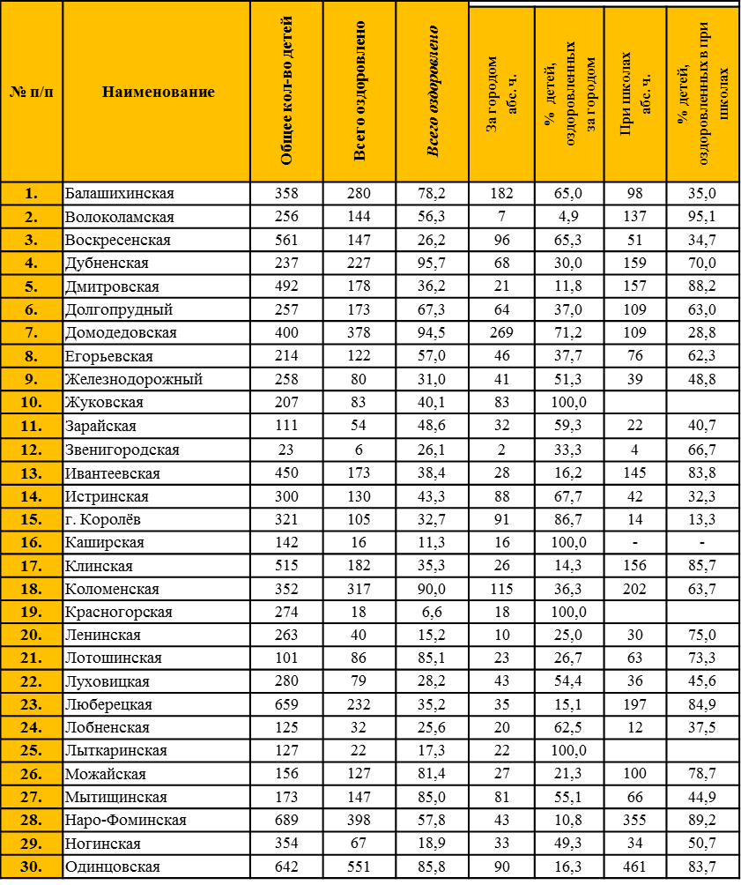
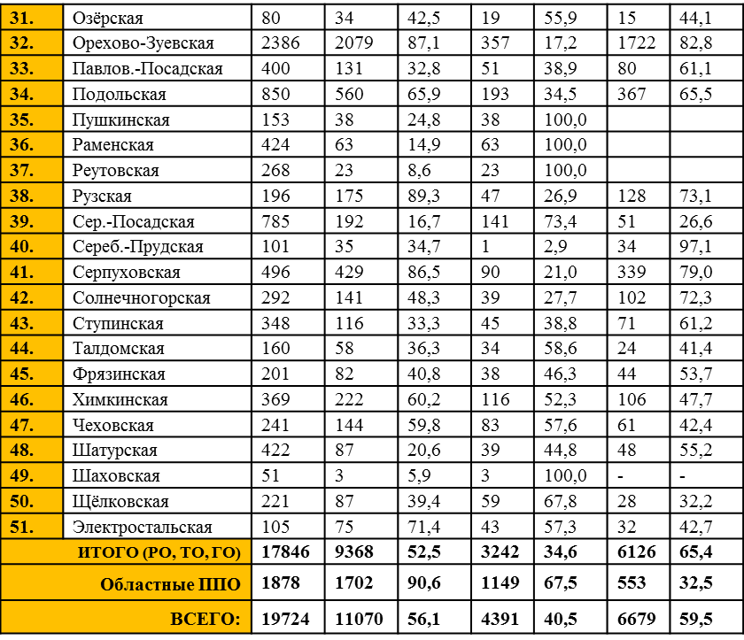
Детская
оздоровительная
кампания 2016 г.

Slide 36
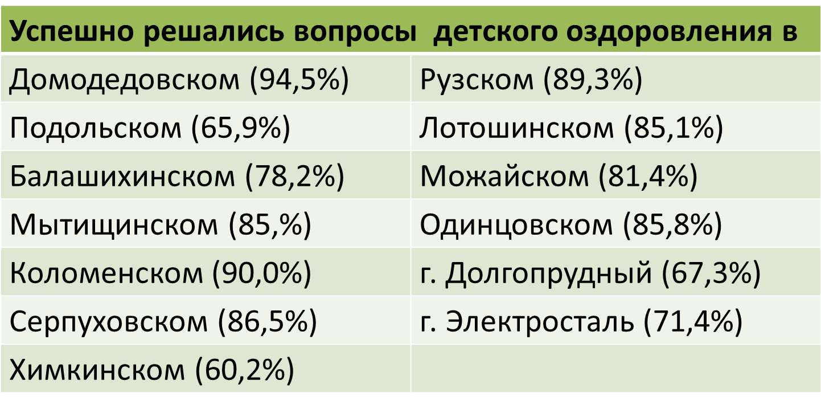
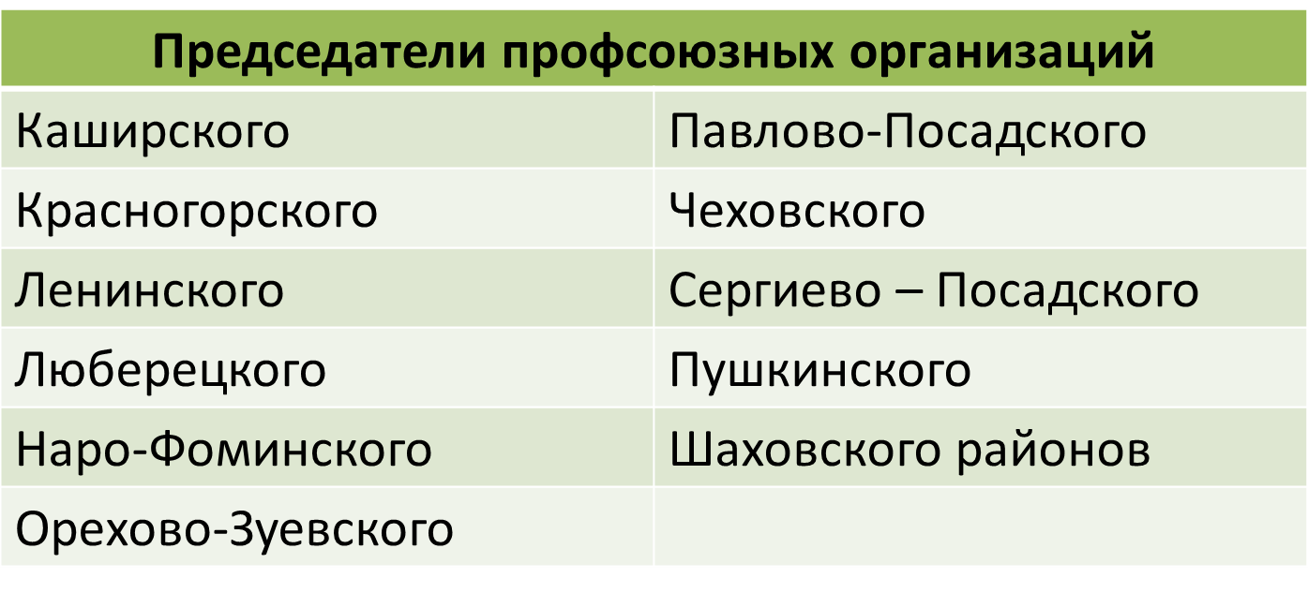
Спасибо нашим коллегам за заботу о детях сотрудников!
Не уделяли этому направлению работы
должного внимания !!!

Slide 37
Субсидии из областного бюджета МО на оздоровление детей медицинских работников в 2017 году
№ округа | Кол-во детей подлежащих оздоровлению | Кол-во заявок для приобретения путевок | Сумма средств в (тыс.руб.)
1 | 1549 | 373 | 9063,9
2 | 1951 | 386 | 9379,8
3 | 816 | 129 | 3134,7
4 | 763 | 126 | 3061,8
5 | 1102 | 560 | 13608,0
6 | 1353 | 147 | 3572,1
7 | 1243 | 160 | 3888,0
8 | 2040 | 233 | 5661,9
9 | 1168 | 203 | 4932,9
10 | 840 | 103 | 2502,9
11 | 1757 | 259 | 6293,7
12 | 1435 | 478 | 11615,4
13 | 549 | 199 | 4835,7
14 | 1702 | 144 | 3499,2
15 | 544 | 147 | 3572,1
Округ Москва | 912 | 423 | 10278,9
Медицинские колледжи | 30 | 30 | 729,0
ИТОГО: | 19754 | 4100 | 99 630,0

Slide 38
Внимание руководителей территориальных управлений!!!
ГБУЗ МО «Чеховская центральная районная поликлиника» | ГБУЗ МО «Демиховская участковая больница»
ГБУЗ МО « Дзержинская городская больница» | ГБУЗ МО «Верейская участковая больница»
ГБУЗ МО «Лыткаринская городская больница» | ГБУЗ МО «Одинцовская районная больница №-2»
ГБУЗ МО «Мытищинская городская детская поликлиника №-3» | ГБУЗ МО «Одинцовская районная больница №-3»
ГБУЗ МО «Мытищинская городская детская поликлиника №- 4 | ГБУЗ МО «Яхромская городская больница»
ГБУЗ МО «Клинская ССМП» | ГБУЗ МО «Одинцовская ССМП»
ГБУЗ МО «Сергиево-Посадская ССМП» | ГБУЗ МО «Видновская районная клиническая больница»
ГАУЗ МО «Клинская ССМП» | ГБУЗ МО «Дмитровская ЦГБ»
ГБУЗ МО «Давыдовская районная больница» | ГБУЗ МО «Видновская стоматологическая поликлиника»
ГБУЗ МО «Ликинская городская больница» | ГБУЗ МО «Серебряно-Прудская ЦРБ»
ГБУЗ МО «МОНИАГ»

Slide 39
В 2016 году
При школьных лагерях
лето провели
6679
детей
Поправили здоровье в санаториях и загородных лагерях
4391 ребенок

Slide 40
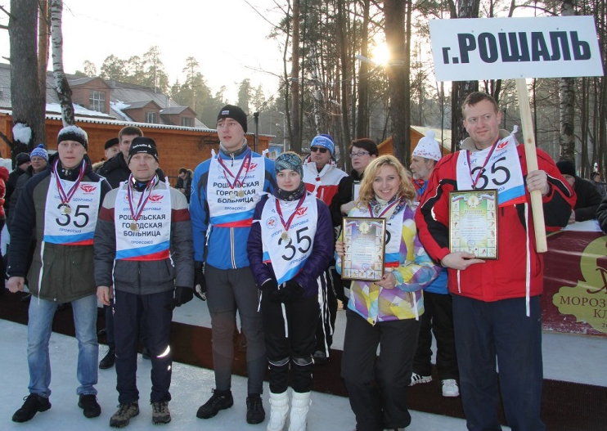
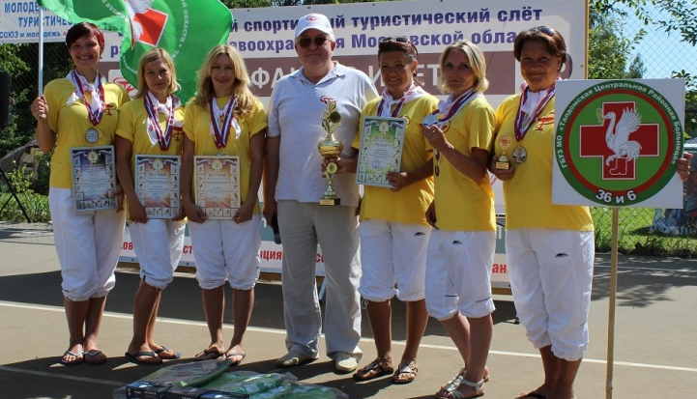
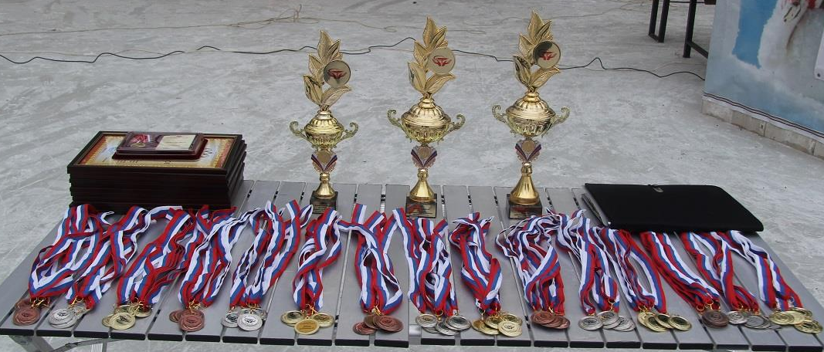
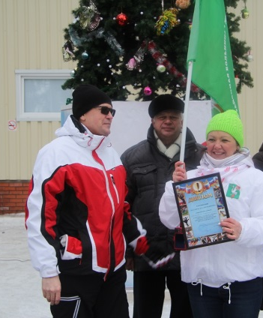
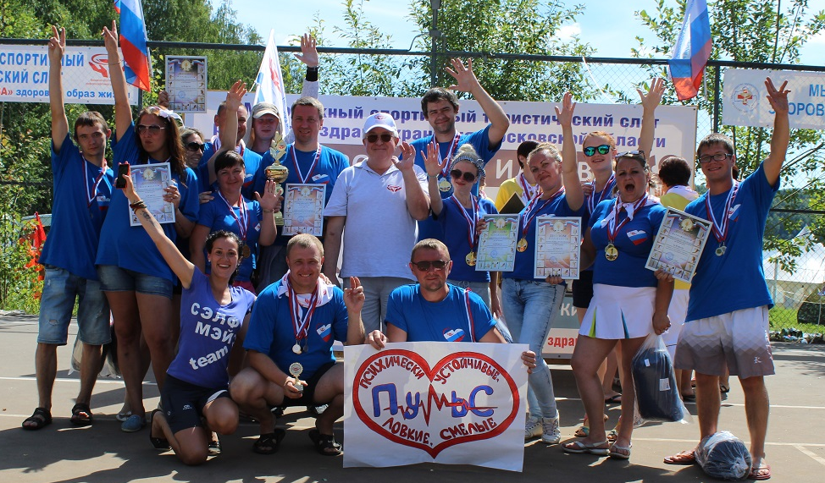
Физкультурно-оздоровительная работа

Slide 41
В опросе участвовало 249 медицинских организаций
86523 работника здравоохранения Московской области
9586 работников здравоохранения области посещают ФИТНЕС, БАССЕЙН

Slide 42
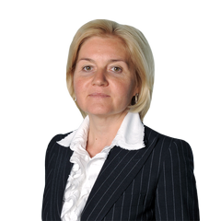
Интервью, вице-премьера Правительства РФ О. Голодец РИА «Новости» 18.04.2017 г.
«На первом месте по количеству записавшихся в фитнес-клубы Германия – 10,1 млн., что составляет 12,4 %, а по охвату населения лидирует Швеция - где фитнес-центры посещает каждый пятый швед, приблизительно 20 %».

Slide 43
Интервью, вице-премьера Правительства РФ О. Голодец РИА «Новости» 18.04.2017 г.
«…Это самый правильный вариант. Конечно, держать инструктора в сегодняшних условиях не нужно. Нужно стимулировать работников для того, что бы они ходили на нормальный фитнес в какой-то спортивный центр»

Slide 44
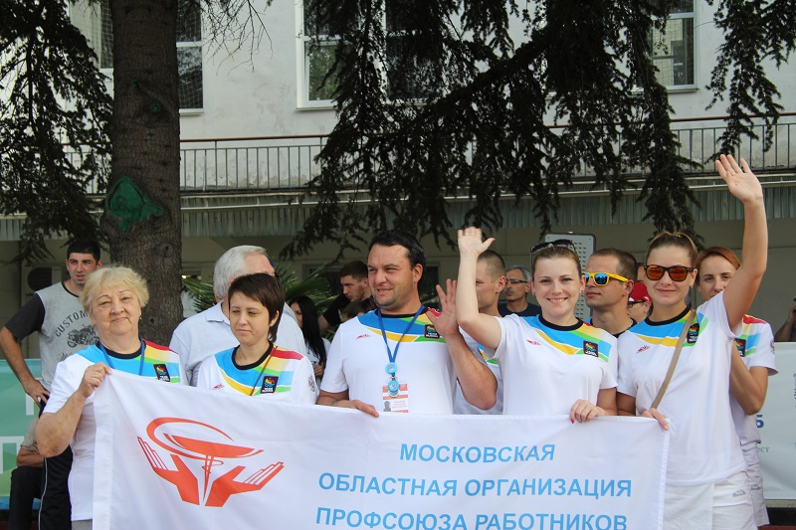
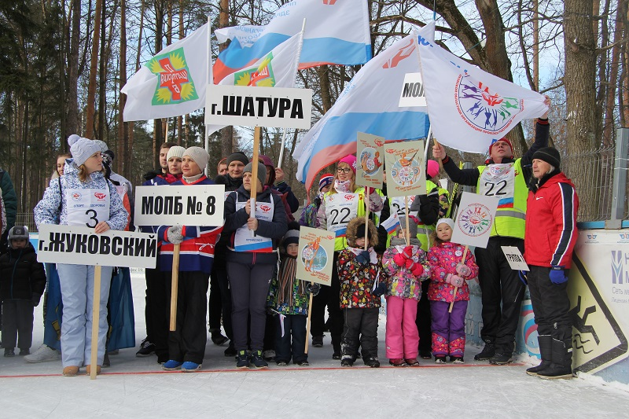
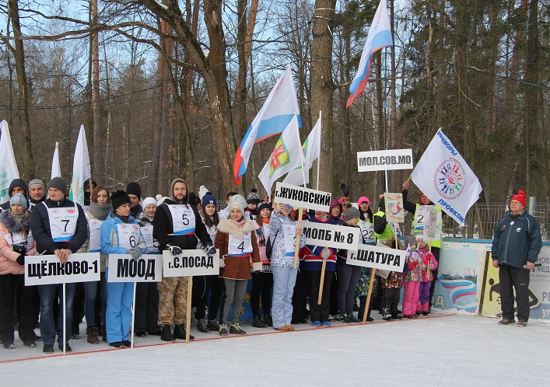
1. «Бодрость и здоровье»
2. Спартакиада «МОООП»
3. Зимний спортивный Фестиваль
4. Летний спортивный Фестиваль
5. Молодежный туристический слёт
6. И другие
Профком
В опросе участвовало 249 медицинских организаций
86523 работника здравоохранения Московской области
982 работника здравоохранения области принимают участие в спортивных мероприятиях ЦК, МООП РЗ РФ и МОООП

Slide 45
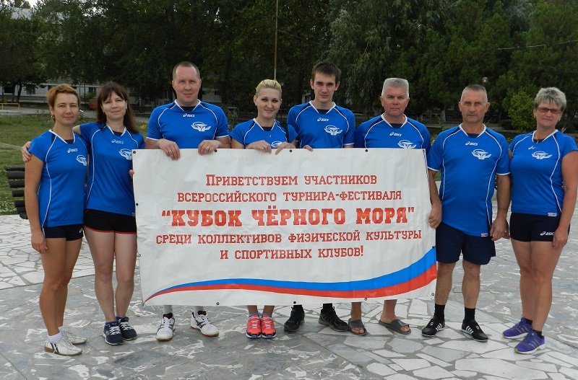
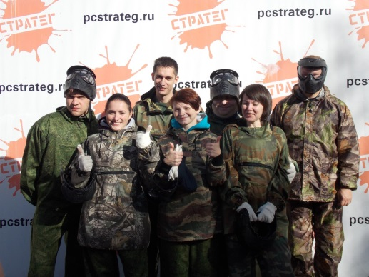
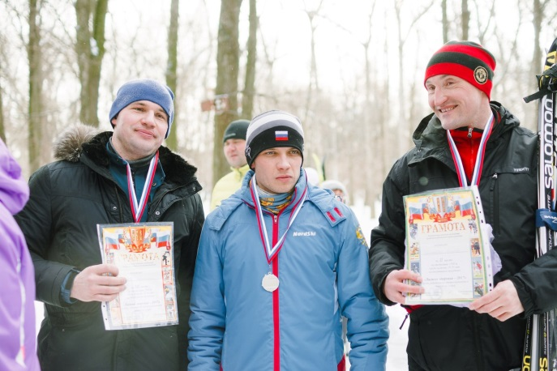
В опросе участвовало 249 медицинских организаций
86523 работника здравоохранения Московской области
1045 работников здравоохранения области принимают участие в других спортивных мероприятиях

Slide 46
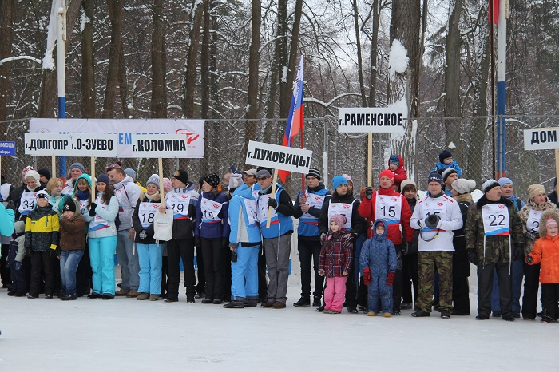
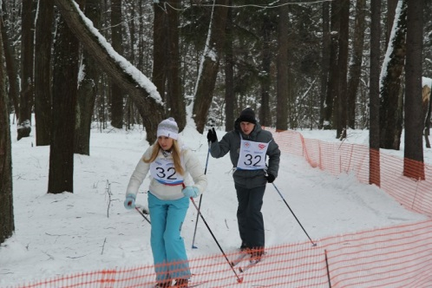
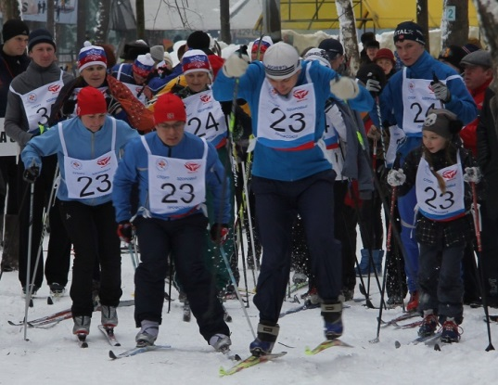
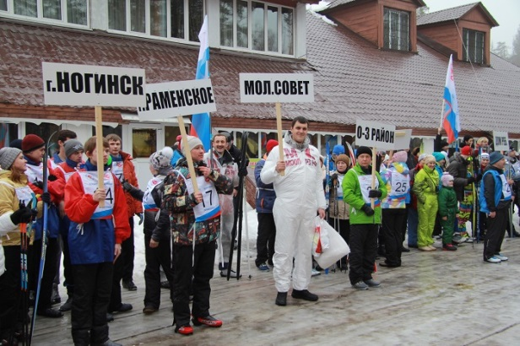
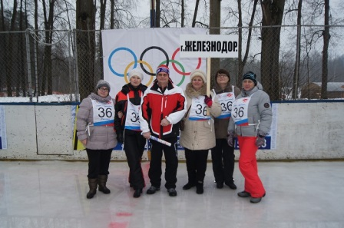
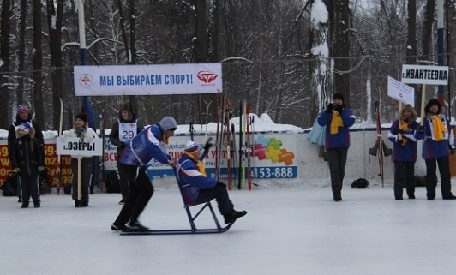
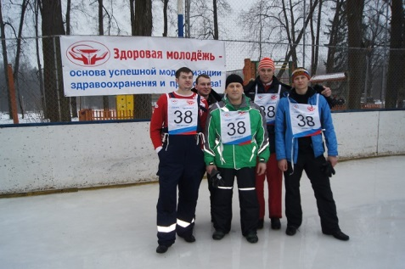
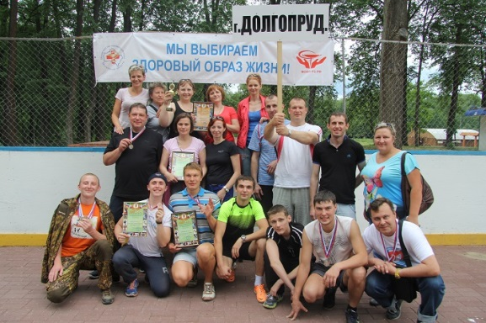
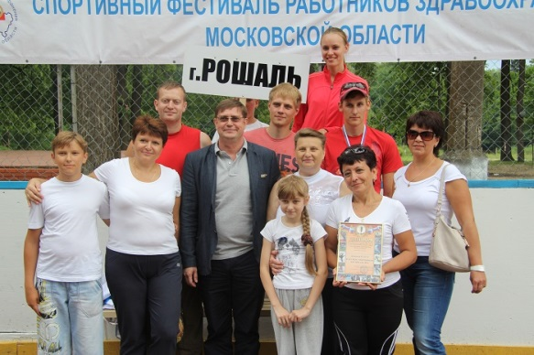
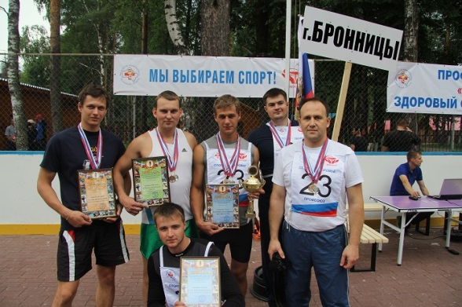
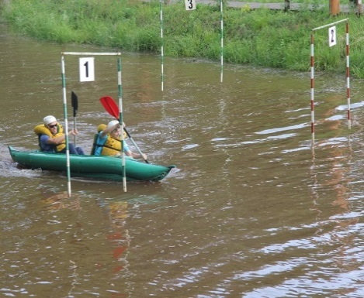
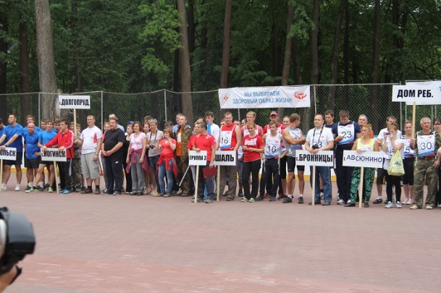
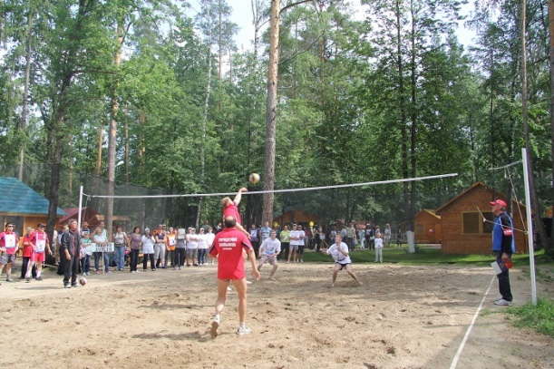
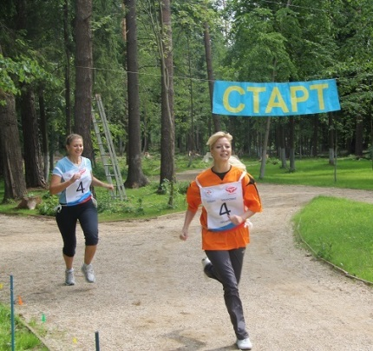
Зимние спортивные Фестивали
Летние спортивные Фестивали

Slide 47
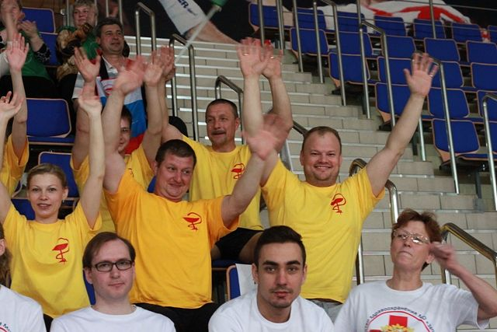
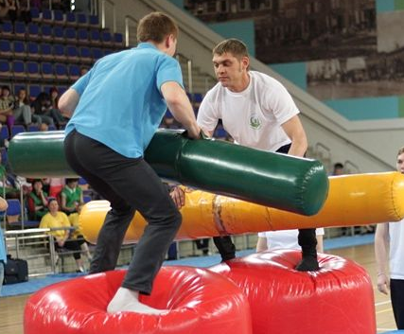
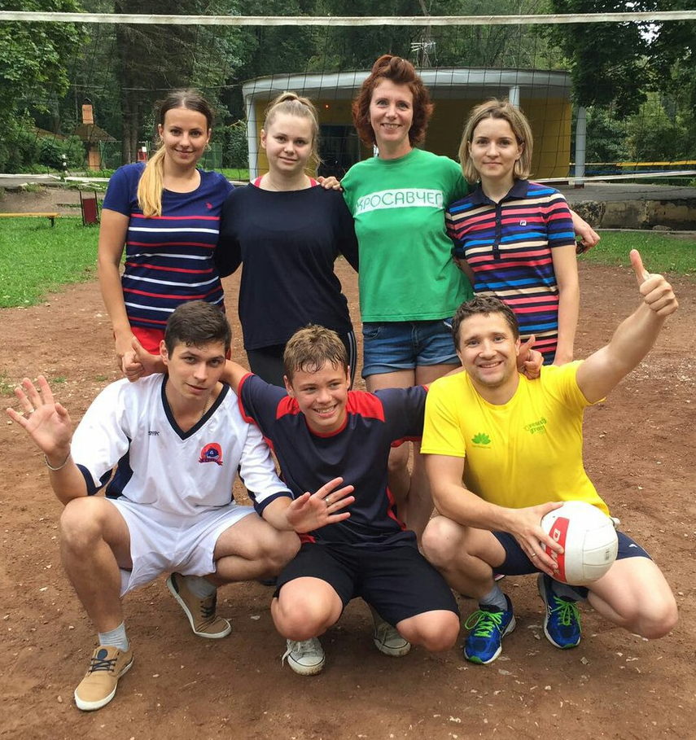
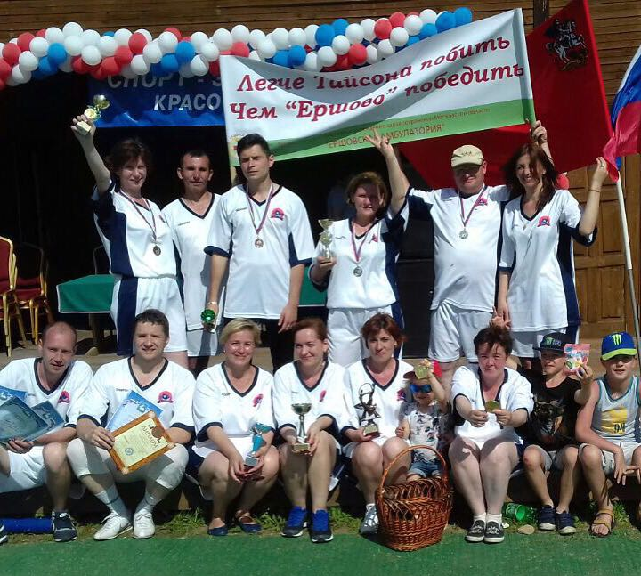
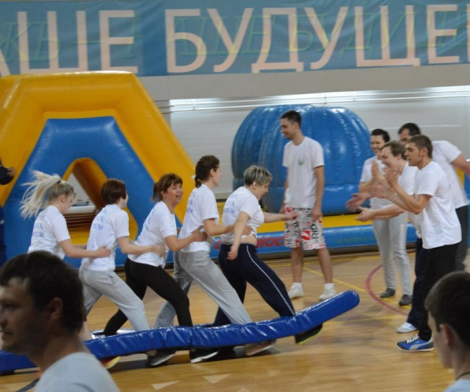
В опросе участвовало 249 медицинских организаций
86523 работника здравоохранения Московской области
3661 работник здравоохранения области принимает участие в спортивных мероприятиях
проводимых
на местах

Slide 48
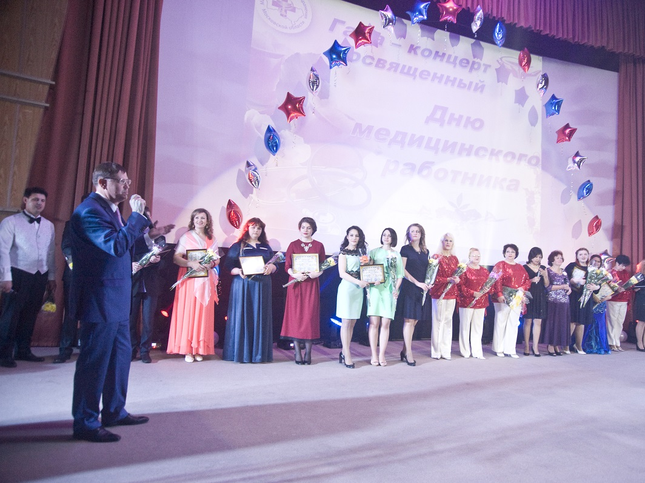
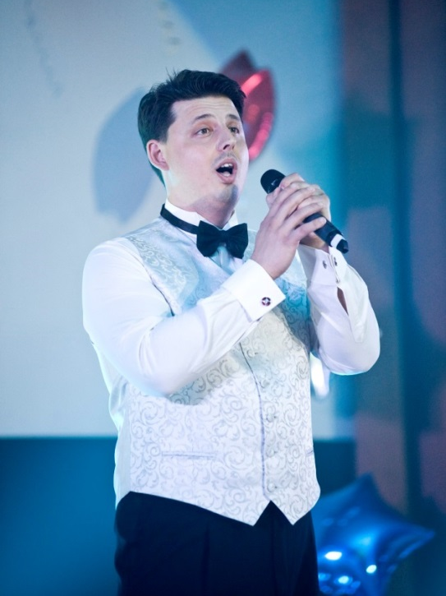
Культурно-массовая работа

Slide 49
В конкурсах художественной самодеятельности
ежегодно
принимают участие
от 100 до 150
исполнителей и творческих коллективов

Slide 50
Общее число принявших участие в конкурсах составило
1 195
человек
или 1,3%
от числа работающих

Slide 52
СПАСИБО ЗА ВНИМАНИЕ!

Slide 53
Московский областной комитет профсоюза работников здравоохранения РФ
IV ПЛЕНУМ
18 мая 2017 г.

Slide 54
Выступление Министра здравоохранения
Московской области
Д.С. Маркова

Slide 55
Московский областной комитет профсоюза работников здравоохранения РФ
IV ПЛЕНУМ
18 мая 2017 г.

